Slide 1
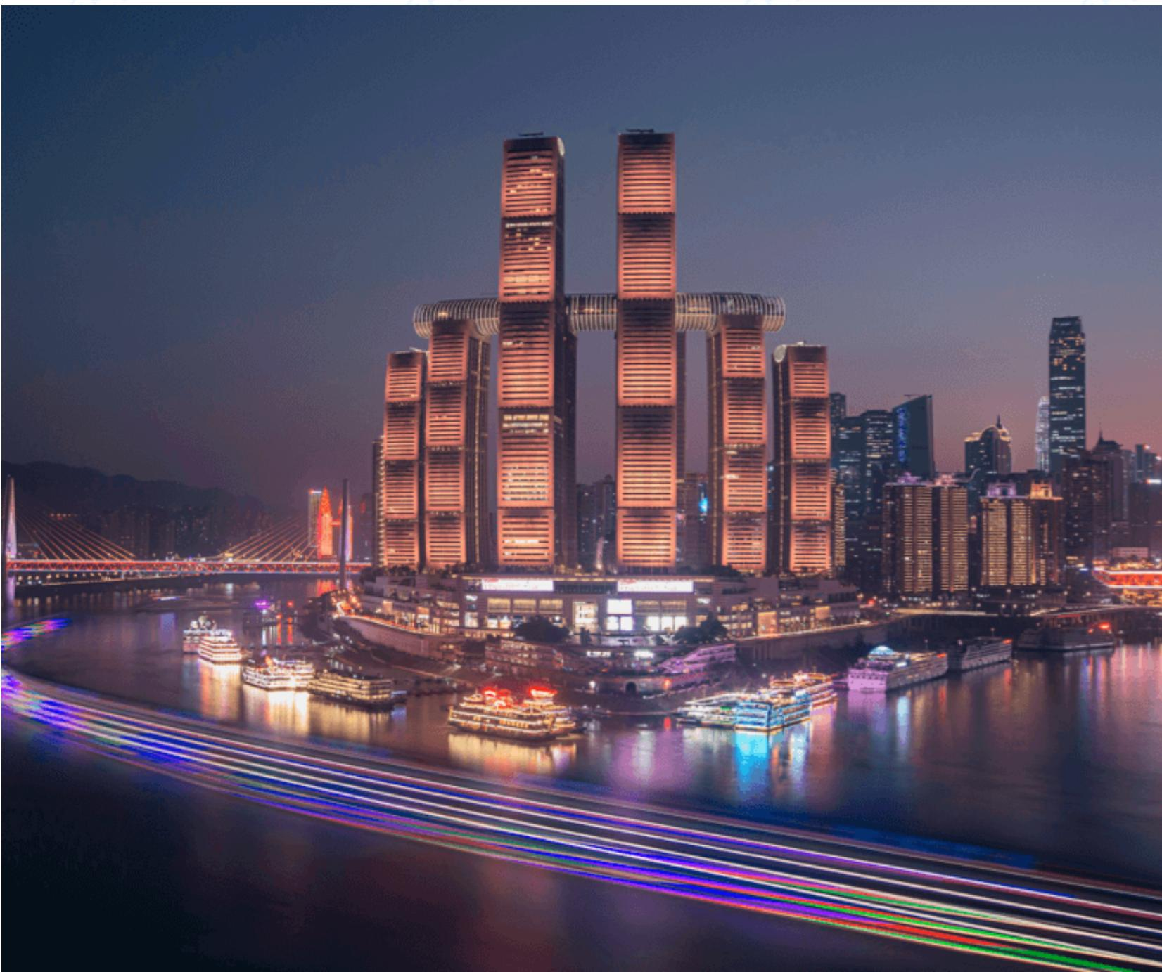
区域研究报告
重庆市
2025年·区域报告
2024年GDP
一般公共预算收入
地方政府债务余额
常住人口
城投平台
32,193.15
2,595.55
14,425.36
3,190.47
375
亿元
亿元
亿元
万人
家
下属辖区 38个 | 总面积 82,400 平方千米
数据来源：企业预警通 | 数据截至2024年12月

Slide 2
重庆市·2025年区域报告
目录
目 录
01
经济情况
02
财政及债务
03
区域城投
GDP 32,193亿 | 增速5.70%
一般公共预算收入 2,595亿
城投平台 375家
全国第17位
财政自给率 46.17%
存量债余额 5,791亿
04
银行业金融资源
05
区域融资
06
区域风险
银行业总资产 8.12万亿
社融规模增量 7,565亿
非标风险事件 3次
不良贷款率 1.14%
地方债净融资 2,169亿
债券违约 无
07
区域重点企业
报告亮点
高新技术企业 9,109家
• 经济总量稳居全国前列，GDP增速5.70%高于全国平均
• 财政自给率46.17%，位列全国第11位
国有企业 8,094家
• 城投利差处于历史2.95%分位，信用环境持续改善
• 科创企业集聚，专精特新超5,500家
2

Slide 3
01
01
经济情况
2024年GDP 32,193.15亿元，排全国第17位，增速5.70%
城镇居民人均可支配收入49,778元，产业以第三产业为主导
GDP规模
全国排名
GDP增速
32,193亿
第17位
5.70%
3

Slide 4
重庆市·2025年区域报告
01 经济情况
4 / 20
1.1 区域经济发展
2024年GDP
GDP增速
主要经济指标对比
32,193.15
5.70
亿元
%
指标
2024年
2023年
2022年
全国第17位
▲ 较上年增长
GDP(亿元)
32,193.15
30,614.28
28,576.10
GDP增速(%)
5.70
6.10
2.50
人均GDP
城镇居民人均可支配收入
人均GDP(元)
100,903
94,147
88,953
100,903
49,778
常住人口(万人)
3,190.47
3,191.43
3,213.34
元
元
工业增加值(亿元)
8,912.03
8,333.35
7,966.27
▲ 同比增长7.18%
▲ 同比增长4.94%
固定资产投资增速(%)
0.10
4.30
0.70
社会消费品零售总额(亿元)
16,190.41
15,130.25
13,926.08
核心洞见
城镇居民人均可支配收入(元)
49,778
47,435
45,509
• GDP突破3.2万亿，经济总量稳居全国前列
• 人均GDP突破10万元，达到中等发达经济体水平
• 消费市场活跃，社零总额同比增长7.00%

Slide 5
重庆市·2025年区域报告
01 经济情况
5 / 20
1.2 辖区经济
下属辖区38个 | 2024年数据
GDP总量第1
GDP增速第1
渝北区 2,769亿
江北区 7.70%
排名
地区
GDP(亿元)
GDP增速(%)
常住人口(万)
一般预算收入(亿)
财政自给率(%)
政府债务(亿)
宽口径债务率(%)
1
渝北区
2,769.13
6.60
228.92
63.03
52.21
257.62
574.70
2
九龙坡区
2,060.35
6.00
154.83
69.18
68.78
430.63
783.73
3
江北区
1,924.26
7.70
95.66
73.33
62.62
264.88
214.83
4
涪陵区
1,710.71
5.30
110.01
108.89
61.32
400.16
396.12
5
渝中区
1,691.53
5.50
57.35
52.28
56.08
209.04
252.85
6
江津区
1,490.78
4.10
133.60
68.29
55.98
381.74
585.97
7
万州区
1,222.36
6.80
153.88
82.89
49.68
410.02
814.93
8
沙坪坝区
1,220.89
6.50
149.43
36.82
35.39
344.98
886.04
9
永川区
1,196.23
2.70
114.58
53.24
46.95
278.39
471.72
10
巴南区
1,188.75
4.90
121.52
39.05
43.74
333.85
757.39
■ 表现优异 ■ 需关注 ■ 中等风险 | 宽口径债务率 = (地方政府债务+城投有息债务)/综合财力

Slide 6
重庆市·2025年区域报告
01 经济情况
6 / 20
1.3 产业发展 & 1.4 人口与房地产
产业结构（2024年）
人口与房地产
第三产业
57.10%
常住人口
城镇化率
3,190.47
72.14
18,366.65亿 | 增速6.80%
万人
%
以第三产业
第二产业
36.30%
▼ -0.03% | 全国第19位
高于全国平均水平
为主导
11,690.68亿 | 增速4.60%
第一产业
6.60%
二手房均价
最高区域
9,286
渝北区
2,135.82亿 | 增速2.40%
元/㎡
市场相对平稳
11,779 元/㎡
💡 服务业主导，第三产业增速领先，制造业基础扎实
💡 人口规模大但增长放缓，房价相对可控，城镇化率较高
1.5 地区综合评分
综合得分
经济实力
财政实力
债务压力
评分解读
8.71
8.55
8.86
8.24
• 综合实力处于全国领先水平
金融资源
信用风险
科创能力
• 信用风险可控，城投利差处于历史低位
9.15
9.48
8.93
• 金融资源丰富，科创能力强

Slide 7
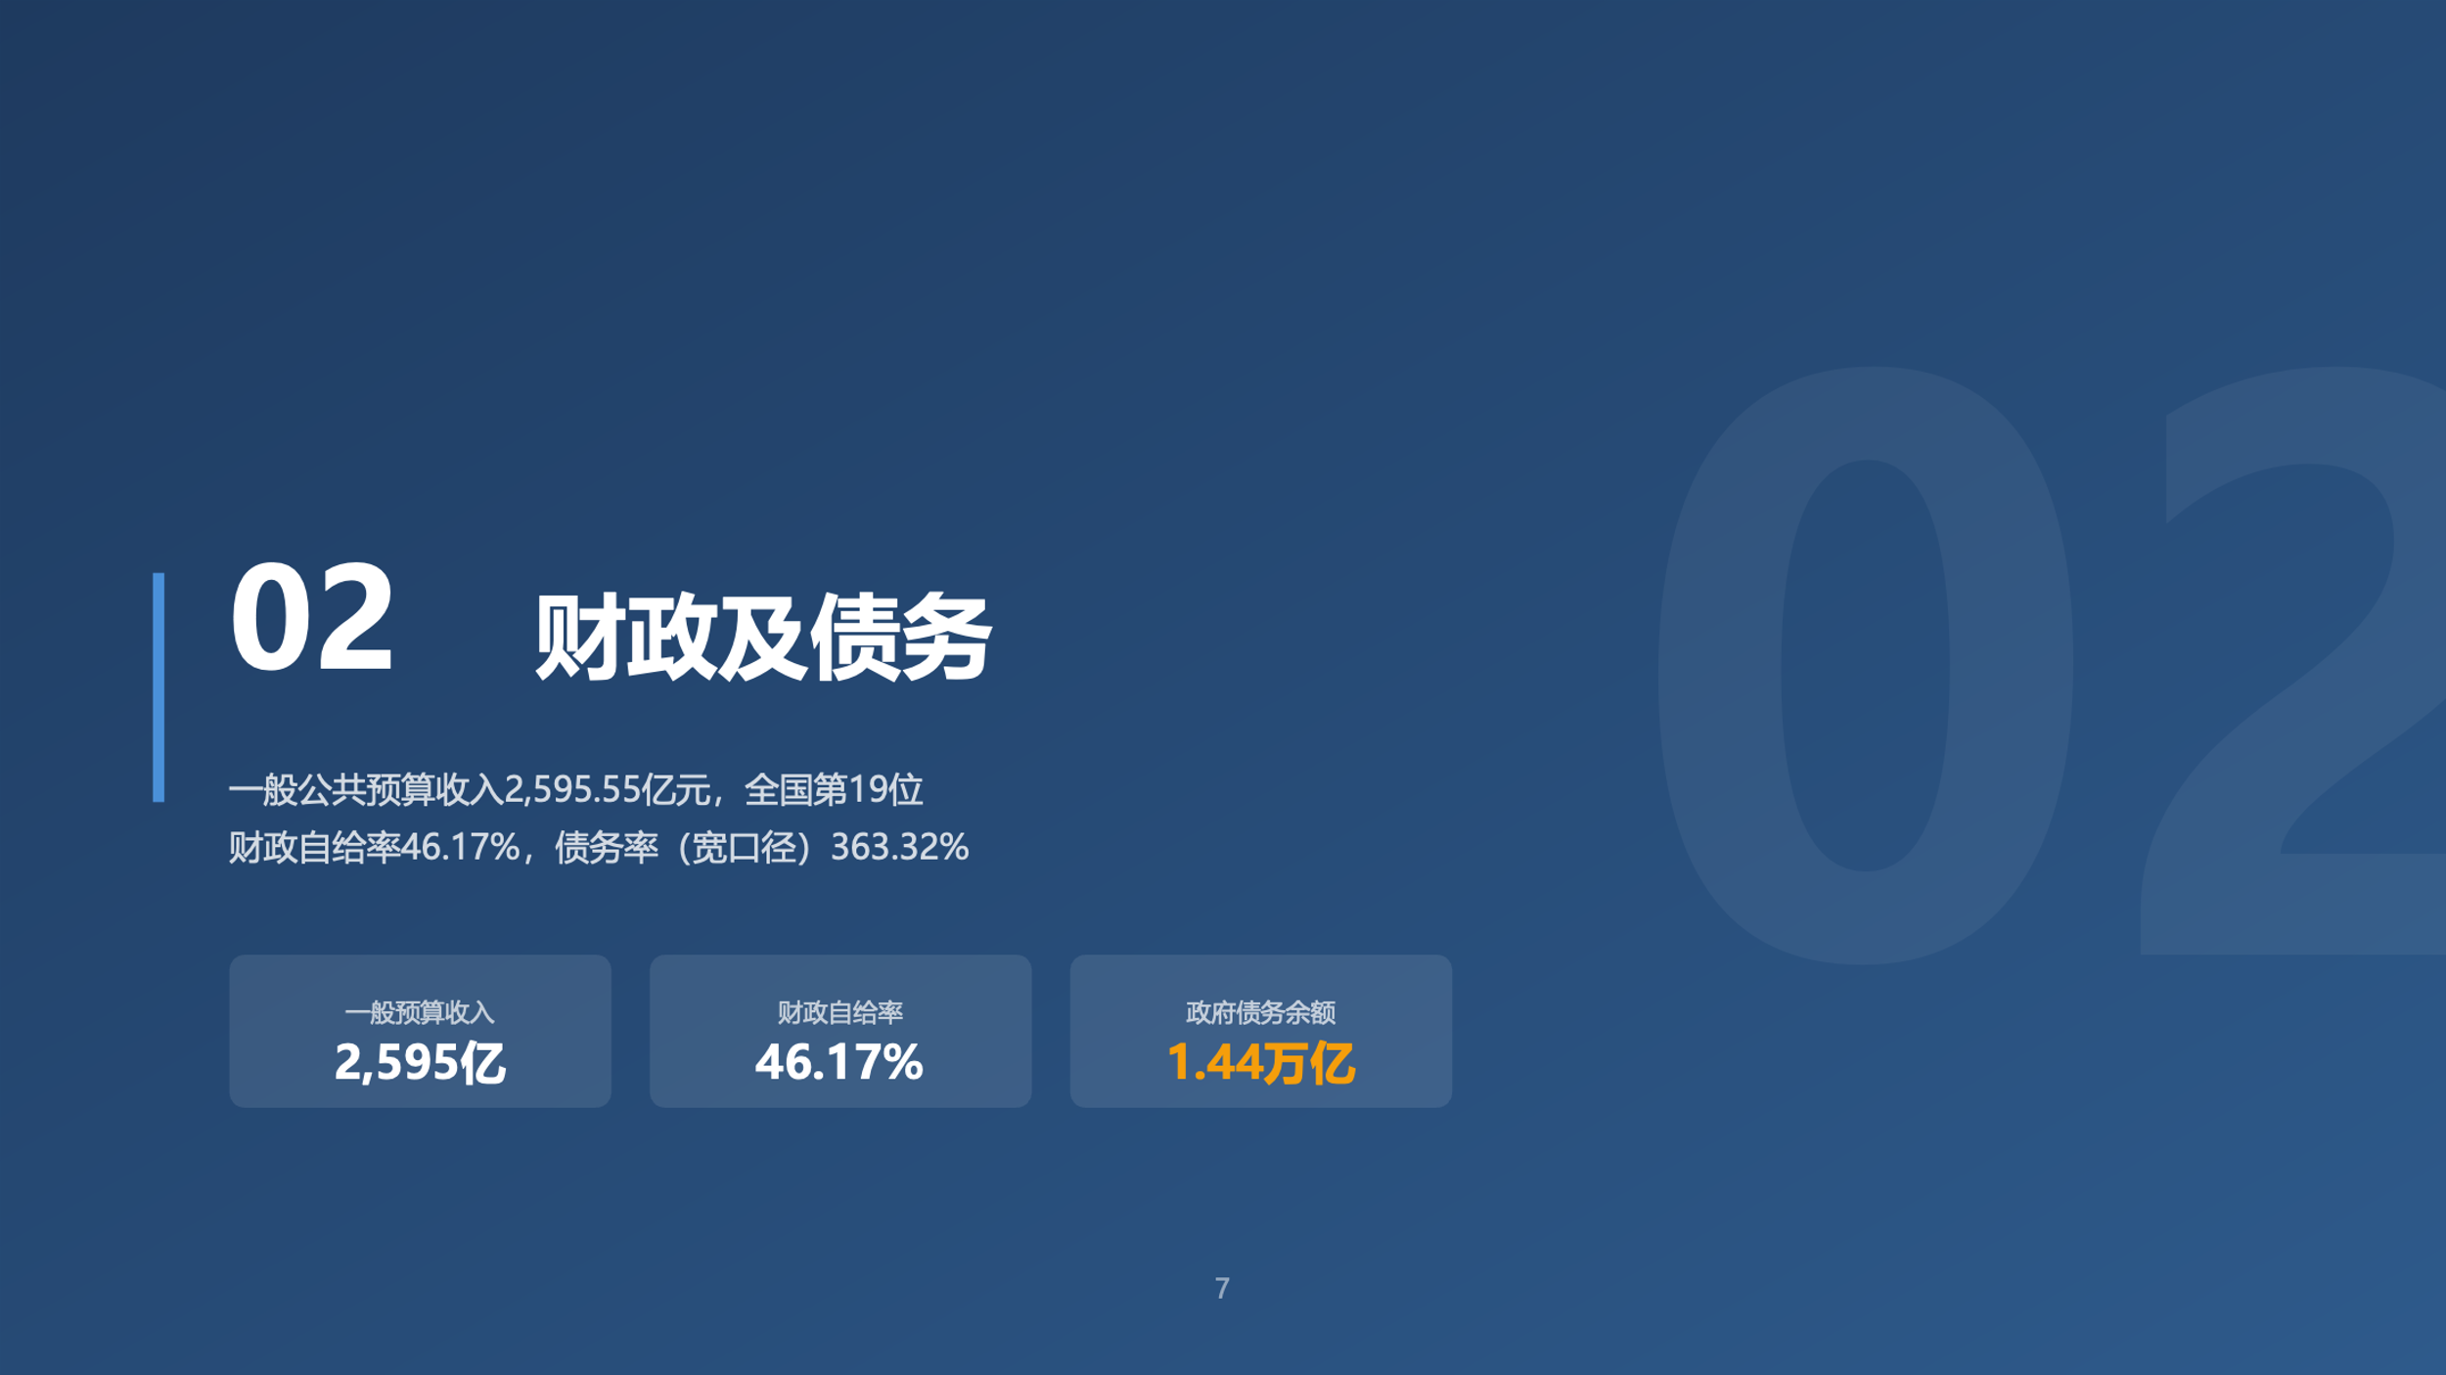

Slide 8
重庆市·2025年区域报告
02 财政及债务
8 / 20
2.1 财政实力
一般公共预算收入
政府性基金收入
近10年财政收入趋势
2,595.55
1,722.60
亿元
亿元
年份
一般预算收入(亿)
政府性基金收入(亿)
全国第19位
▲ 6.30%
全国第16位
▼ -8.30%
2024
2,595.55
1,722.60
2023
2,440.77
1,878.62
2022
2,103.42
1,753.95
财政自给率
一般公共预算支出
2021
2,285.45
2,357.94
46.17
5,621.21
2020
2,094.85
2,457.86
%
亿元
2019
2,134.93
2,247.93
全国第11位
▲ +0.16pp
▲ 同比增长5.97%
2015
2,080.62
1,664.20
2.2 税收情况 & 2.3 土地财政依赖度
税收收入
税收占比
土地出让收入
土地出让/一般预算
1,521.52
58.62
1,527.75
58.86
亿元
%
亿元
%
▲ 同比+3.08%
全国第28位（偏低）
▼ -9.86% | 全国13位
⚠️ 全国第4位（高依赖）

Slide 9
重庆市·2025年区域报告
02 财政及债务
9 / 20
2.4 债务负担
地方政府债务余额
城投平台有息债务
负债率（债务/GDP）
债务率（宽口径）
14,425.36
18,520.18
44.81
363.32
亿元
亿元
%
%
全国第15位
▲ +17.69%
▽ -0.21% | 小幅压降
低于60%警戒线
⚠️ 需持续关注
债务规模趋势（2015-2024年）
债务分析洞见
年份
政府债务(亿)
城投有息债务(亿)
宽口径债务率(%)
📊 政府债务快速增长，10年增长3.3倍
2024
14,425.36
18,520.18
363.32
📉 城投债务规模已现拐点，2024年小幅下降
2023
12,258.00
18,558.60
329.90
⚠️ 宽口径债务率较高，但较2021年峰值回落
2022
10,071.00
16,254.80
326.82
✅ 负债率44.81%，仍在安全区间内
2021
8,610.00
14,840.69
493.97
2020
6,799.20
13,339.05
238.27
债务结构
2019
5,603.70
12,237.62
227.09
2015
3,379.20
6,610.22
155.62
一般债余额
专项债余额
3,856.26亿
10,569.10亿
注：宽口径债务率 = (地方政府债务+城投有息债务) / 地方政府综合财力
26.7%
73.3%
专项债占比较高，与基础设施投资需求相关

Slide 10
03
03
区域城投
城投平台375家（含下属辖区），本级54家
存量债余额5,791.08亿元，城投利差72.21bp
城投平台数量
存量债余额
2024年净融资
城投利差
375家
5,791亿
-187亿
72.21bp
10

Slide 11
重庆市·2025年区域报告
03 区域城投
11 / 20
3.1 区域城投概览
城投平台总数
本级平台
下属辖区
本级TOP5城投平台
375家
54家
38个
平台名称
评级
总资产(亿)
重庆城市交通开发投资
AAA
3,846.33
(集团)有限公司
主体评级分布
仅统计已披露评级平台
业务类型分布
重庆渝富控股集团
AAA
3,548.39
有限公司
AAA
基础设施建设
重庆市轨道交通(集团)
AAA
2,550.72
8家
有限公司
37.40%
重庆市城市建设投资
AAA
1,839.72
AA+
25家
产投平台
(集团)有限公司
重庆高新开发建设投资
AAA
1,654.95
AA
85家 (63.91%)
25.0%
集团有限公司
土地开发整理
按总资产规模排序 | TOP5均为AAA级平台
AA-
15家
18.0%
其他
公用事业/综合性
少量
19.6%
城投平台特征分析
• 评级结构：AA级占比超6成，高评级(AAA/AA+)平台集中于市本级
• 业务结构：基础设施建设为主，产投平台占比提升
• 头部集中：TOP5平台总资产超1.3万亿，占市本级城投总资产50%以上
• 资产规模：城交投、渝富控股领衔，规模优势明显

Slide 12
重庆市·2025年区域报告
03 区域城投
12 / 20
3.2 城投债
截至2025年12月12日
存量债余额
2024年发行量
2024年偿还量
2024年净融资
2029年偿还压力
5,791.08亿
2,121.47亿
2,308.62亿
-187.15亿
1,276亿
存量债类型分布
城投债净融资趋势（2015-2024年）
私募债
37.94% | 2,197亿
年份
净融资(亿)
发行量(亿)
偿还量(亿)
趋势
中期票据
2024
-187.15
2,121.47
2,308.62
▼ 首次净流出
31.44% | 1,821亿
2023
668.93
2,174.44
1,505.51
-
定向工具PPN
16.62% | 962亿
2022
387.50
1,703.58
1,316.07
-
2021
824.58
2,103.33
1,278.75
▲ 峰值年
公司债
5.79% | 336亿
2020
748.25
1,578.29
830.04
-
企业债
4.30% | 249亿
2016
906.82
1,217.20
310.38
▲ 历史峰值
短融/超短融
3.90% | 226亿
💡 2024年城投债首次转为净流出，反映去杠杆政策效果显现，偿还压力集中于2029年
3.3 城投利差快览
当前利差
较年初变动
历史分位
72.21bp
-38.62bp
2.95%
利差处于历史极低位，信用风险定价显著改善

Slide 13
04
04
银行业金融资源
银行业总资产8.12万亿，不良贷款率1.14%
37家银行法人机构，5,438个营业网点覆盖全域
银行业总资产
不良贷款率
存款余额
贷款余额
8.12万亿
1.14%
5.63万亿
6.01万亿
13

Slide 14
重庆市·2025年区域报告
04 银行业金融资源
14 / 20
4.1 存贷款规模 & 4.2 银行分布
银行业总资产
本外币存款余额
本外币贷款余额
不良贷款率
存贷比
81,178
56,328
60,119
1.14%
106.73%
亿元
亿元
亿元
▼ 较上年降低
贷款规模超存款，金融支持实体经济有力
银行机构分布
属地主要银行财务指标（2024年）
银行类型
法人机构
一级分行
营业网点
银行名称
总资产(亿)
净利润(亿)
不良率(%)
大型商业银行
-
6
2,869
重庆农商行
15,149.42
115.13
1.18
股份制商业银行
-
12
388
重庆银行
8,566.42
51.17
1.25
城市商业银行
2
10
338
重庆三峡银行
3,360.55
13.23
1.66
农村商业银行
1
2
1,720
重庆富民银行（民营）
622.94
4.16
1.44
村镇银行
33
-
86
外资/民营银行
1
15
4
💡 重庆农商行为全国规模最大农商行之一，2家城商行经营稳健
合计
37
48
5,438
整体不良率可控，本地银行资源支撑区域经济发展
金融资源评价
• 银行机构齐全：国有大行+股份行+城商行+农商行+村镇银行形成多层次体系
• 网点覆盖广泛：5,438个网点服务3,190万人口
• 资产质量优良：不良率1.14%，低于全国平均水平
• 信贷投放积极：存贷比106.73%，金融支持实体有力

Slide 15
重庆市·2025年区域报告
05 区域融资
15 / 20
五、区域融资概览
2024年数据
5.1 区域社融增量
5.2 A股融资
5.3 非金融企业债券净融资
金融企业债券净融资
7,565
64.25
-174.97
995.96
亿元
亿元
亿元
亿元
▼ -1.30% 同比
央行统计口径
首发融资 6.64亿
⚠️ 净流出
含城投债+产业债+ABS等
▲ 净流入
上市公司78家 | 市值1.19万亿
5.4 地方债净融资
5.5 租赁融资
5.6 应收账款融资
5.8 PE/VC融资
2,169.86
830.58
58,841
202.62
亿元
亿元
亿元
亿元
发行3,318.78亿 | 偿还1,148.92亿
▼ -17.47% 同比
▲ 大幅增长（数据异常高）
▲ +67.12% 同比
重要的政府融资渠道
新增事件11,021次
新增事件34,373次
新增事件98次
5.7 信托融资
非金融企业存量债
金融企业存量债
54.91
▼ -80.76% 同比大幅下降
8,734.37亿
其中城投债5,679亿
5,293.09亿
同业存单3,980亿
亿元
新增事件35次（监管趋严）
产业债+ABS占比35%
占比75.2%
融资结构特征
• 债券融资：非金融企业净流出，金融企业净流入，地方债为主要增量渠道
• 股权/PE/VC：融资规模回升，创投活跃度提高

Slide 16
重庆市·2025年区域报告
06 区域风险
16 / 20
六、区域风险
近一年数据
6.1 非标风险事件
6.2 债券违约
6.3 票据逾期
城投票据逾期
3
0
96
2
次
次
次
次
城投非标：0次 ✓
暂无债券违约记录 ✓
逾期余额：41,559.68万元
逾期余额：110万元（可控）
非标风险事件明细
票据逾期行业分布
近一年披露 | 仅展示最新5条
截至2025年11月
披露日期
融资方
产品类型
风险类型
房地产业
34,418.99万 (82.8%)
2025-07-16
重庆沁旭熊猫雷笋股份
私募基金
风险提示
批发零售
3,500万
2025-07-01
三五美国摩(重庆)发展
信托计划
已违约
制造业
2,200万
2025-04-25
重庆金兆禧实业发展
信托计划
已违约
其他行业
1,440万
💡 非标风险主要集中于房地产相关企业，城投非标零违约
区域风险评估
低风险
✓ 债券零违约，城投非标零风险事件
✓ 城投利差处于历史2.95%分位，市场信心充足
⚠️ 票据逾期集中于房地产业（82.8%），需关注行业传导风险
⚠️ 宽口径债务率较高，长期偿债压力需持续监控

Slide 17
重庆市·2025年区域报告
07 区域重点企业
17 / 20
七、区域重点企业
7.1 科创企业
科技创新主力军
7.2 国有企业
区域经济支柱
高新技术企业
专精特新中小企业
专精特新"小巨人"
国有企业总数
9,109
5,591
324
8,094
家
家
家
家
科技部科技型中小企业
创新型中小企业
国家企业技术中心
3,347
8,236
54
中央企业
央企子公司
省属国企(含子公司)
1家
2,140家
1,230家
家
家
家
科创能力亮点
上市公司概况
R&D投入强度
高企密度(家/万企)
技术创新示范企业
A股上市公司
总市值
资本化率
2.48%
50.51
国家13+市级87
78家
1.19万亿
32.34%
企业生态评价
• 科创基础扎实：高企近万，专精特新超5,500家，形成良好创新生态
• 国企支撑有力：8,000+国企提供就业与税收，央企子公司2,000+家

Slide 18
重庆市·2025年区域报告
18 / 20
报告总结
地区综合评分
核心指标速览
8.71
GDP
GDP增速
财政收入
财政自给率
城投债余额
城投利差
3.22万亿
5.70%
2,595亿
46.17%
5,791亿
72.21bp
政府债务
债务率(宽)
银行总资产
不良贷款率
高新技术企业
上市公司
全国领先水平
1.44万亿
363.32%
8.12万亿
1.14%
9,109家
78家
✓ 核心优势
⚠️ 需关注风险
• 经济体量大：GDP3.2万亿，全国17位，人均GDP突破10万
• 宽口径债务率363%，高于多数省份，需持续压降
• 增长动力足：GDP增速5.7%，高于全国平均
• 土地依赖度58.86%，全国第4，财政抗风险能力待提升
• 信用风险低：城投债零违约，利差历史2.95%分位
• 税收占比58.62%，全国28位，收入质量有提升空间
• 金融资源丰：银行总资产8万亿，不良率仅1.14%
• 城投债2024年净流出187亿，融资环境边际收紧
• 科创活跃：高企近万家，专精特新超5,500家
• 票据逾期集中房地产业（82.8%），行业风险需警惕
• 产业优化：第三产业占比57%，服务业主导格局
• 人口持续微降，长期发展动力需关注
结论： 重庆市综合实力位居全国前列，经济韧性强、信用风险可控，但需关注债务压力与土地财政依赖

Slide 19
重庆市·2025年区域报告
19 / 20
指标说明
数据来源
地区经济主要指标来源于政府官网、统计公报、统计年鉴、政府经济运行报告和财政预决算等，
覆盖全国所有省级、地级和县级行政区域的主要经济、财政及债务数据。
主要指标口径
其他说明
1. 财政数据口径
5. 债券融资统计
一般公共预算收入、税收收入、政府性基金收入、土地出让收入、
• 债券偿还统计不考虑行权，根据公告确定偿还信息
地方政府债务余额等均采用全省、全市、全区县口径。
• 非金融企业净融资：城投债+产业债+ABS+可转债+可交债
2. 计算指标公式
• 金融企业净融资：商业银行债+同业存单+非银金融债+ABS等
• 常住人口增长率 = (本年常住人口-去年同期) / 去年同期 × 100%
6. 城投平台统计
• 财政自给率 = 一般公共预算收入 / 一般公共预算支出 × 100%
• 区域城投平台分布仅统计披露主体评级或业务类型的平台
• 负债率 = 地方政府债务余额 / 地区生产总值 × 100%
• 城投利差基于全部存量债券按估值计算
• 债务率(宽口径) = (政府债务+城投有息债务) / 综合财力 × 100%
7. 银行业数据
3. 城投有息债务
• 存贷款均为金融机构存贷款口径
= 各家融平台(短期债务 + 长期债务)
• 总资产、总负债、不良贷款率均为银行业口径
其中：短期债务 = 短期借款 + 一年内到期非流动负债 + 应付短期
8. 地方债统计
债券 + 拆入资金 + 交易性金融负债等
• 计划单列市和省、自治区、直辖市分别按地区统计
长期债务 = 长期借款 + 应付长期债券 + 长期应付款 + 租赁负债
• 省级融资数据不包含计划单列市
4. 地方政府综合财力
9. 符号说明
= 一般公共预算收入 + 转移性收入 + 政府性基金收入 + 国有资本
• "-" 表示数据未披露
经营预算收入（部分指标未披露时以0代替，可能低估）
• "*" 表示采用过往数据或同级别均值替代

Slide 20

感谢阅读
企业风险智能监控专家
企业预警通深度融合金融、企业、舆情、信用、司法、区域经济等大数据资源
为金融机构提供企业多维度风险信息查询、监测与分析服务
https://www.qyyjt.cn
【免责声明】本数据内容版权归企业预警通所有。任何人未获得书面授权，不得对本数据内容进行转载、发布；如需引用，应注明来源于"企业预警通"。
企业预警通的数据内容均基于公开信息或已取得授权的信息经编辑整理而成，本公司力求数据准确与完整，但不对其准确性及完整性作任何保证，
且不构成任何投资建议。市场有风险，投资需谨慎。
20 / 20

